Slide 1
독 도 영 토 학
경상북도와 우리정부의 독도수호정책과 활동을 조사하라
5조
(주정민, 윤주식, 김은영, 권다영, 박선영, 천세정, 전세인, 최원준, 정연우)

Slide 2
목차
신라시대의 독도수호활동과 정책
고려시대의 독도수호활동과 정책
조선전기의 독도수호활동과 정책
조선후기의 독도수호활동과 정책
일제시대의 독도수호활동과 정책
중앙정부의 독도수호활동과 정책
경상북도의 독도수호활동과 정책
그 외 독도수호활동과 정책

Slide 3
신라시대
김부식이 편찬한 삼국사기의 『신라본기』지증왕 13년『열전 』

Slide 4
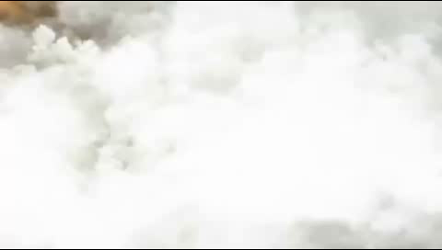
http://youtube.com/watch?feature=player_detailpage&v=KfdMF5oPlpM

Slide 5
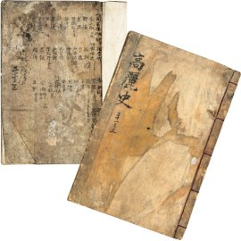
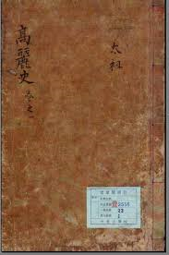
고려시대
『 고려사 절요 』
『 고려사 』

Slide 6
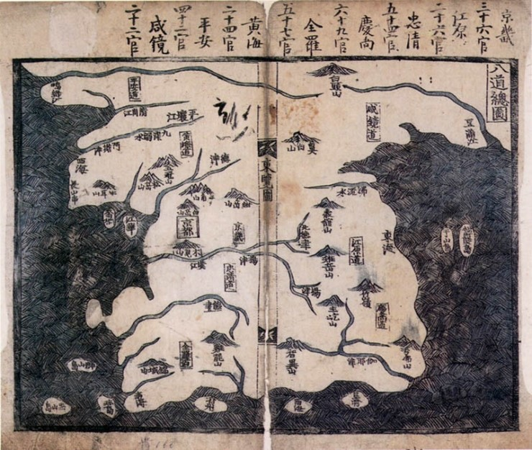
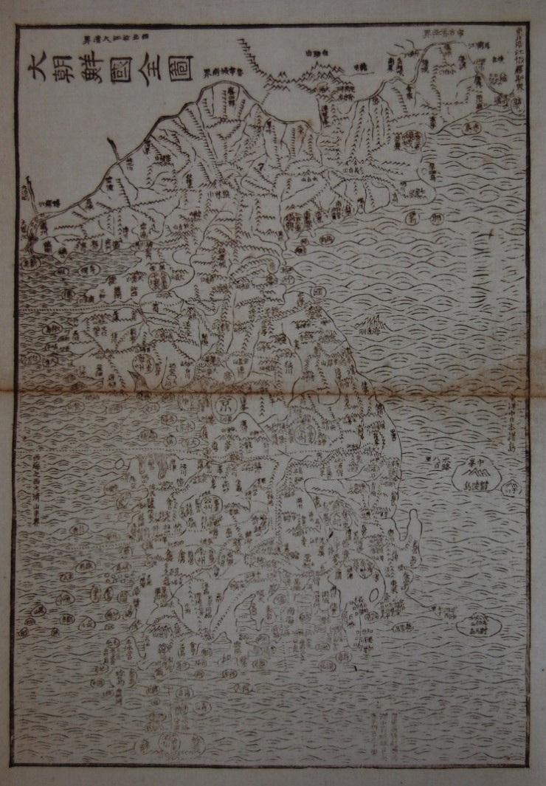
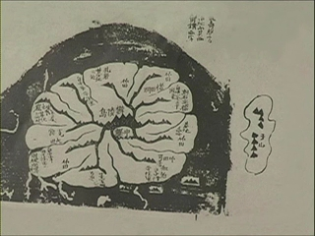
조선 전기
『 팔 도 총 도 』
『 대 동 여 지 도 』
『 대 조 선 국 도 』

Slide 7
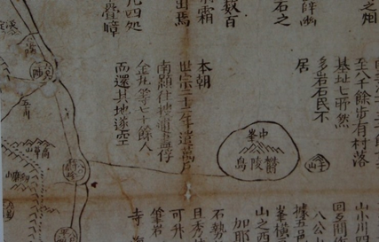
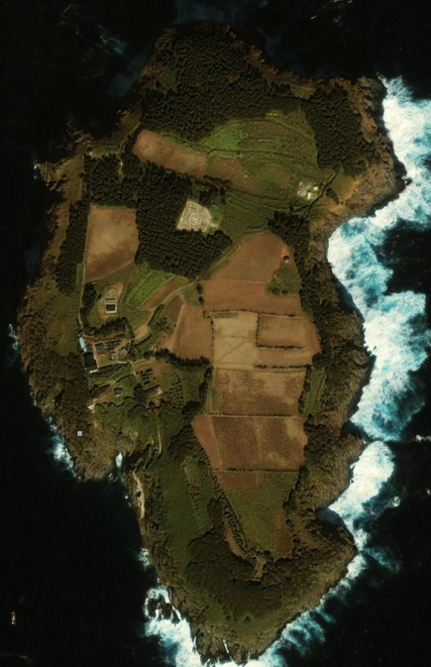
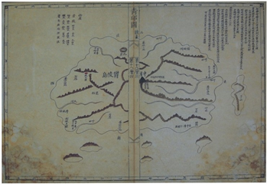
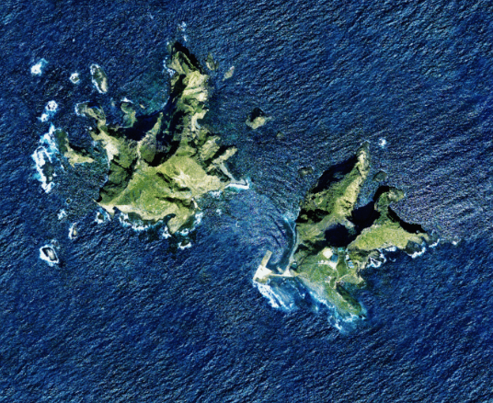
죽 도 위 성 사 진
『 청 구 도 』
『 혜 좌 전 도 』
독 도 위 성 사 진

Slide 8
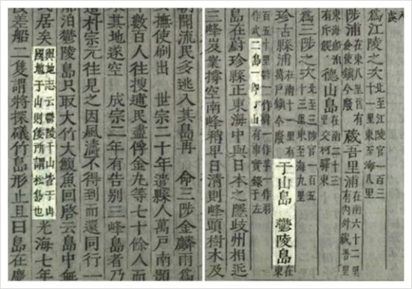
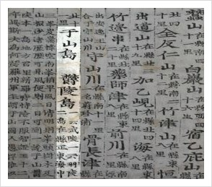
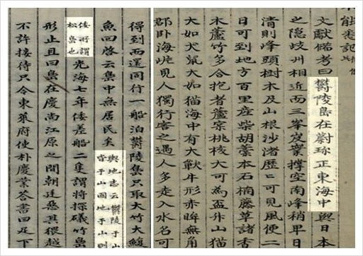
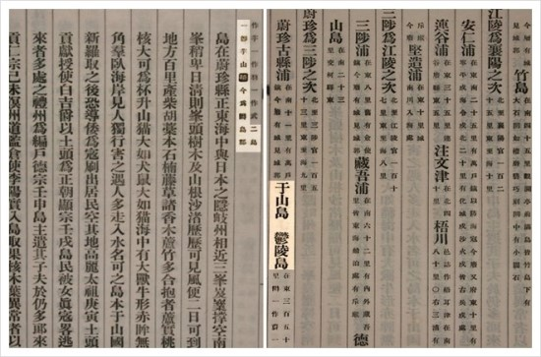
조선 후기
『 신 증 동 국 여 지 승 람 』
『 동 국 문 헌 비 고 』
『 만 기 요 람 』
『 만 기 요 람 』

Slide 9
『 증 보 문 헌 비 교 』
『 칙 령 제 4 1 호 』

Slide 10
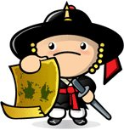
http://blog.naver.com/wooyoo0102/220078817740

Slide 11
http://news.naver.com/main/read.nhn?mode=LPOD&mid=tvh&oid=214&aid=0000195281

Slide 12
http://www.youtube.com/watch?v=lhKD8QVSNls

Slide 13
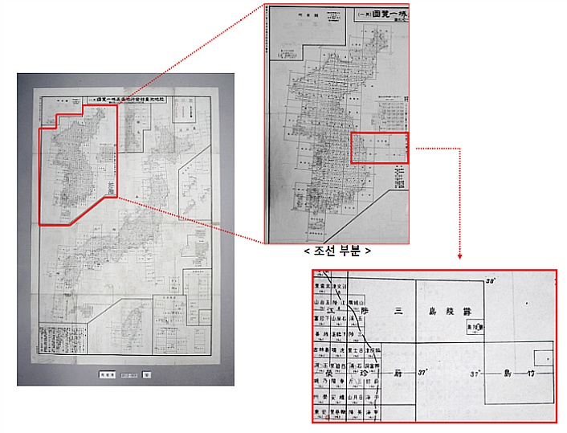
일제시대

Slide 14
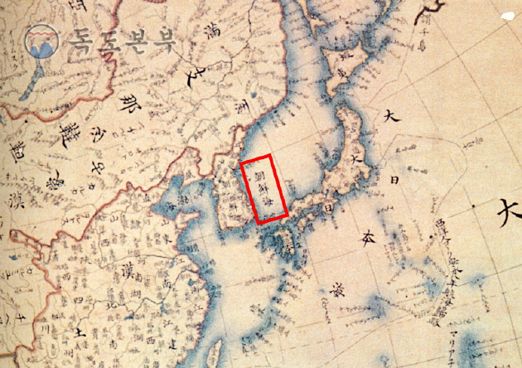

Slide 15
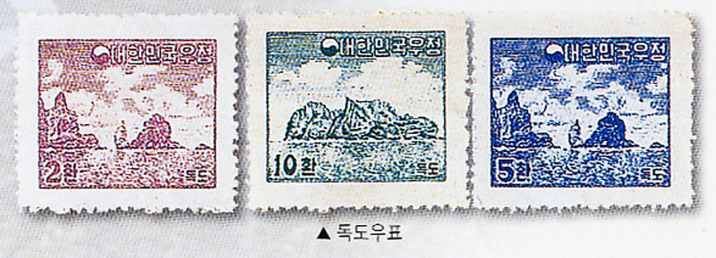

Slide 16
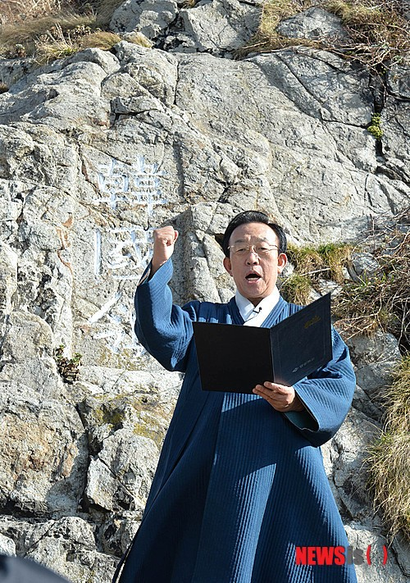
경상북도
김관용 경상북도지사

Slide 17
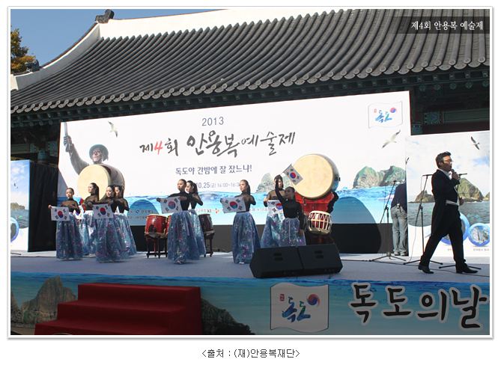

Slide 18
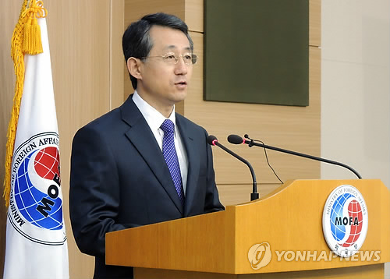
중앙정부
http://blog.naver.com/702story?Redirect=Log&logNo=100210396226&jumpingVid=6BB075DEE7F0A9B8F9B6C936269C19988066

Slide 19
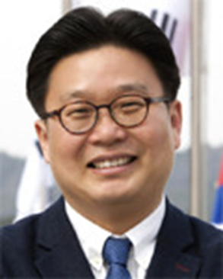
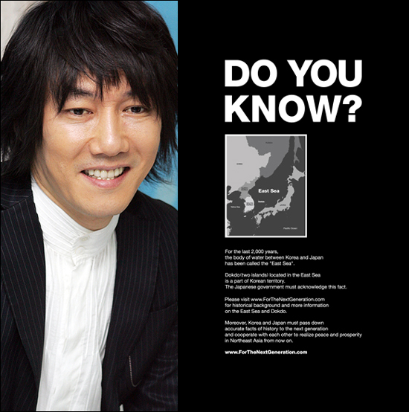
그 외…

Slide 20
마무리하며
http://www.youtube.com/watch?v=A5gAc7FW1AQ

Slide 21
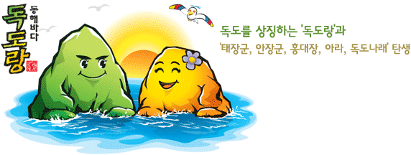
감사합니다

